Slide 1
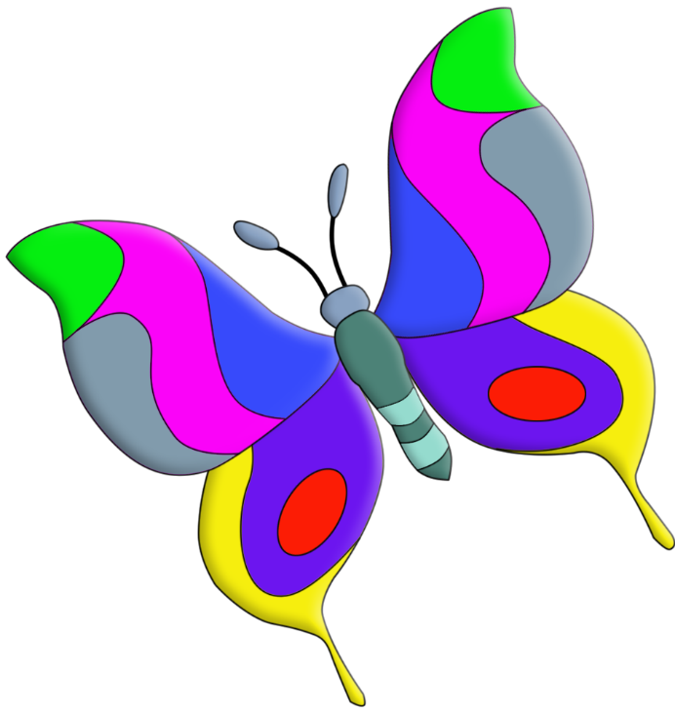
Муниципальное автономное дошкольное образовательное учреждение Муниципального образования город Ирбит «Детский сад № 25», 623850, Свердловская область, г. Ирбит, ул. Елизарьевых, д. 23а телефон:8(34355) 6-71-33, 6-34
Проект
«Дорожка здоровья»
Составители: Григорьева С. В.
Удинцева С. П.

Slide 2
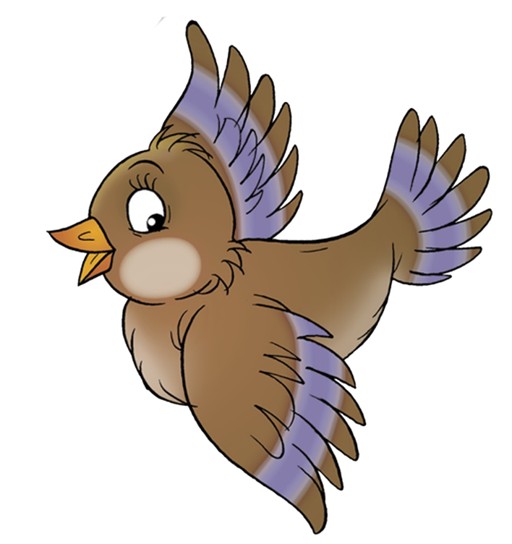
Тип: практико-оздоровительный, коллективный.
Срок: май - август.
По количеству участников: коллективный.
Масштаб: краткосрочный.
Участники: воспитатели, воспитанники детского сада № 25
Образовательные области: познавательное развитие, речевое развитие, физическое развитие.

Slide 3
Актуальность проекта:
Известно, что на стопах расположено множество активных точек, стимулируя которые можно положительно воздействовать на процессы, происходящие в организме. Стопы — проекция всех наших органов. Оздоровительный массаж стоп улучшает кровообращение, обмен веществ в тканях, повышает иммунитет, снижает усталость и утомление от умственной или физической нагрузки, восстанавливает трудоспособность. Для детей дорожка здоровья крайне важна, т.к. является не только профилактикой, но и непосредственным методом лечения плоскостопия. «Прогулки» по «дорожке здоровья» хорошо совмещать с закаливанием. Этим мы внесем неоценимый вклад с здоровье наших детей.

Slide 4
Цель: адаптация к природному материалу, массаж, профилактика ОРВИ, укрепление сводов стопы и голеностопа; воздействие на биологически – активные точки стоп, снятие психо–эмоционального напряжения.
Задачи:
1. Создать условия для укрепления здоровья детей.
2. Создать условия для реализации двигательной активности в повседневной жизни.
3. Формировать жизненно необходимые двигательные навыки в соответствии с индивидуальными способностями.
4. Воспитать потребность в здоровом образе жизни.
5. Развивать познавательный интерес, склонности и способности детей в двигательной деятельности и реализовать их через систему оздоровительной работы.

Slide 5
Ожидаемый результат:
укрепление здоровья детей;
снижение уровня заболеваемости;
поддержание здорового образа жизни в семье;
повышение интереса детей к занятиям физическими упражнениями на воздухе с использованием естественных материалов (песок, дерево, камень и массажный коврик).

Slide 6
Этапы проекта . 1.Подготовительный: - определение места для создания точки «Дорожки здоровья»; - обследование территории на безопасность для детской деятельности; 2. Основной (практический): - изготовление дорожки здоровья; - подготовка материала; 3.Заключительный: - оформление точки «Дорожка здоровья»

Slide 7
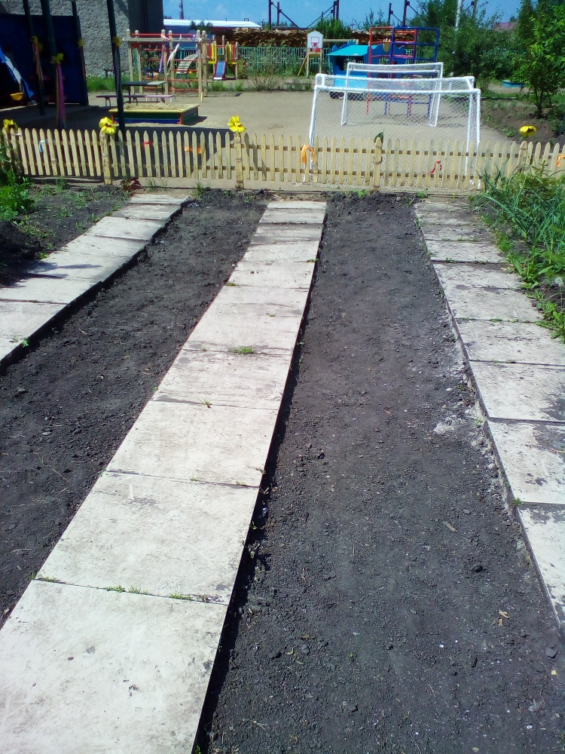
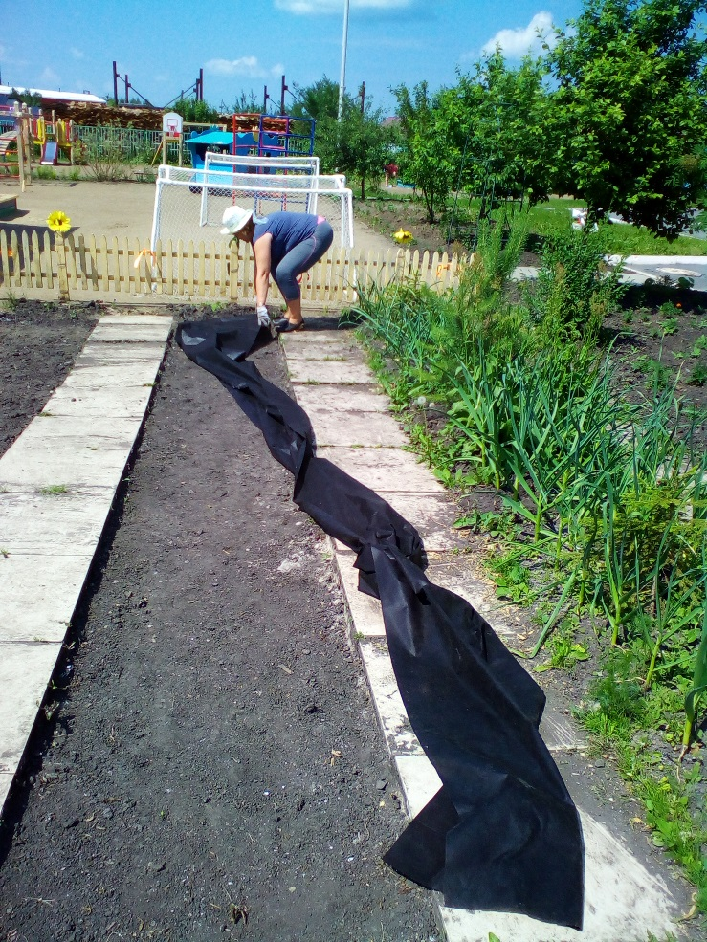
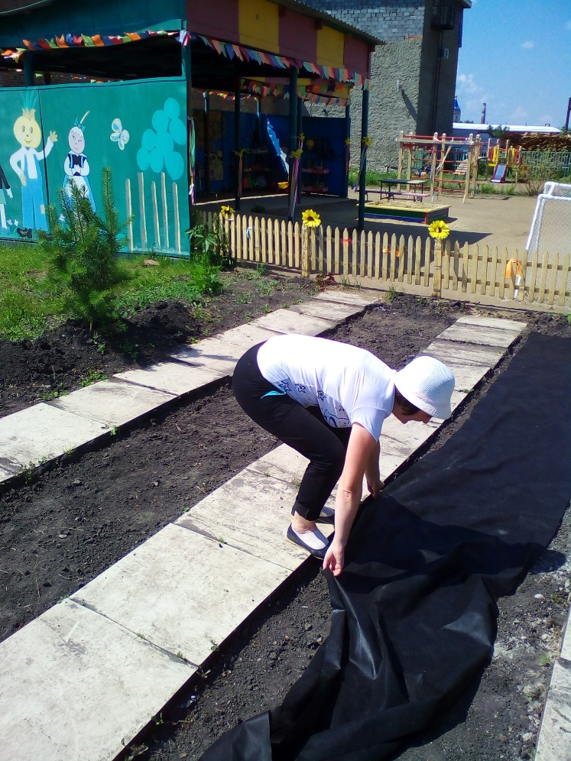
Расчистили дорожку от земли постелили материал

Slide 8
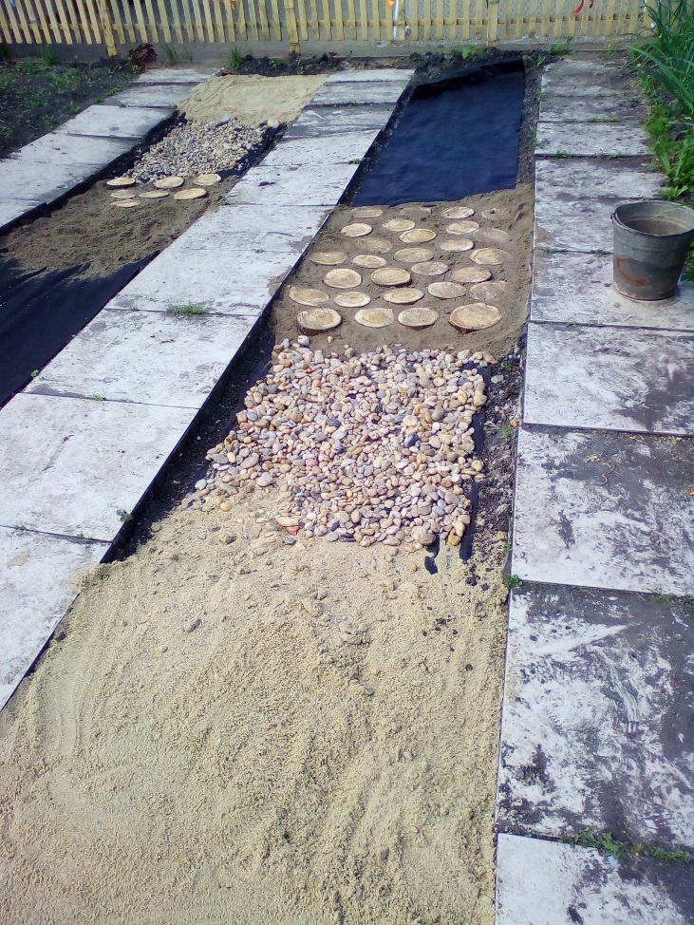
Заполняли различным материалом. Первая секция заполнена песком, вторая - галькой, третья - спилы от деревьев, четвертая - массажный коврик, в пятую секцию положили круглые деревянные палочки диаметром 3 см.

Slide 9
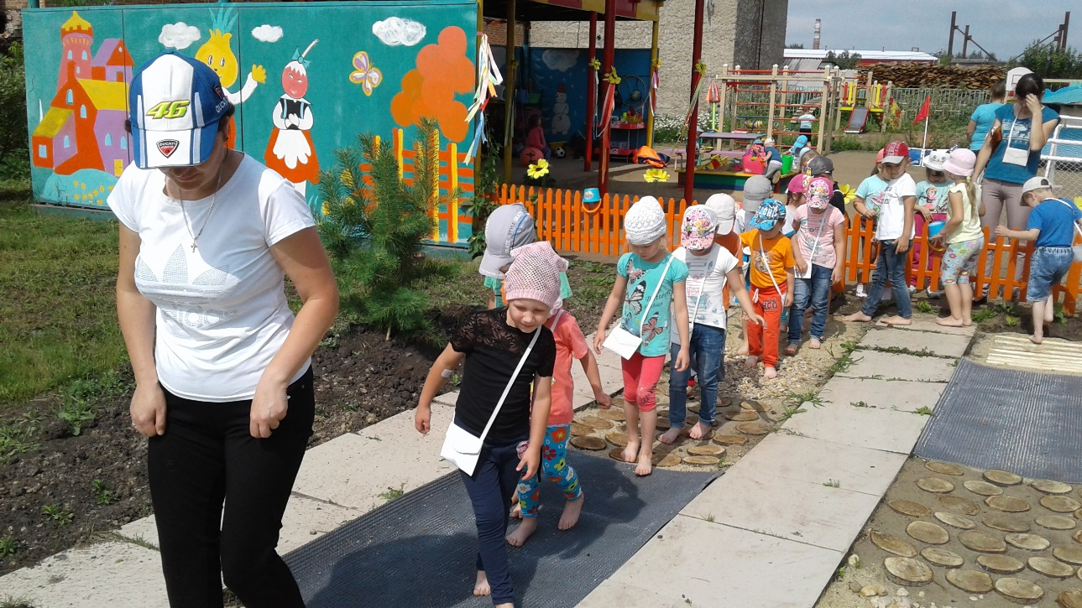
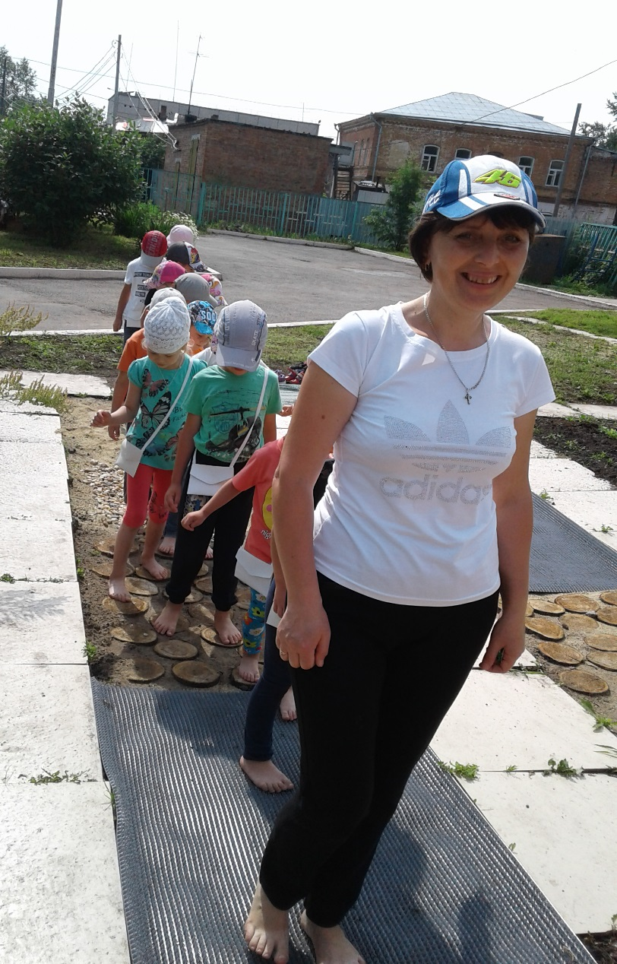
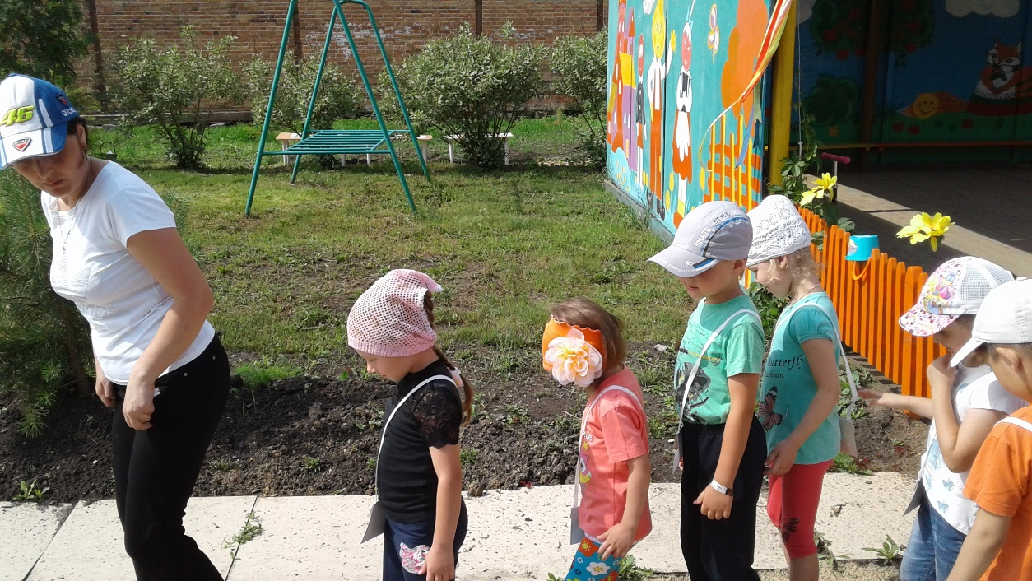
Дружно, дружно по дорожке зашагали наши ножки

